Slide 1



Slide 2


ทำไมต้อง
หมอครอบครัวประจำตัวหัวหน้าส่วนราชการ

Slide 3
ปัญหาระบบบริการทางการแพทย์และสาธารณสุขไทย
3° Care
2° Care
1° Care
เกินจำเป็น
จ่ายแพง
Vicious circle
ฟ้องร้อง
ขับเคลื่อนด้วย
โรงพยาบาลใหญ่
Specialist
ความเหลื่อมล้ำ
ดูแลรายโรค เฉพาะอวัยวะ
ขาดความมั่นคงในระบบ
ขับเคลื่อนด้วย
คลินิกหมอครอบครัว
Family Medicine Team
ลดความเหลื่อมล้ำ
ดูแลแบบองค์รวม
เพิ่มความมั่นคงในระบบ
3° Care
2° Care
1° Care

Slide 4
ทำไมต้อง
หมอครอบครัวประจำตัวหัวหน้าส่วนราชการ

Slide 5

ระบบบริการสาธารณสุขที่คาดหวัง
3° Care
2° Care
1° Care
3° Care
2° Care
คลินิกหมอครอบครัว เป็น Gatekeeper , Primary Care
โรงพยาบาลชุมชน เป็น Secondary Care
1° Care
โรงพยาบาลทั่วไป เป็น Tertiary Care
โรงพยาบาลศูนย์ เป็น Excellence Care

Slide 6
Heath Service
Financial
District Health Board
Governance
ระบบ
การ แพทย์ฉุกเฉิน
Referral Systems
Excellence Care
Tertiary Care
Secondary Care
Primary Care
Quality
Hospital
Based
Com. & Home Based
Person Centeredness
Accountability & Efficiency
Comprehensiveness/Accessibility/Coverage
Continuity
Community coordination – DHS
คืนข้อมูล
ระบบสร้างเสริมสุขภาพและป้องกันโรค

Slide 7
หมอประจำตัวหัวหน้าส่วนราชการ
ต้องทำอะไรต่อไป

Slide 8
หลักการเวชศาสตร์ครอบครัว
บริการแต่แรกทุกเรื่อง First Contact Care | บริการสุขภาพพื้นฐานที่บุคลากรสาธารณสุขให้บริการเป็นประจำ เป็นบริการด่านแรก ทุกกลุ่มอายุ ทุกเศรษฐานะ ทุกกลุ่ม ทุกเพศ ทั้งบริการแบบเฉียบพลัน เรื้อรัง บริการด้านสุขภาพที่สัมพันธ์กับสุขภาพจิต และสังคม รวมถึงการดูแลผู้มีภาวะโรคเรื้อรังหลายโรค การดูแลด้านแม่และเด็ก และการดูแลผู้สูงอายุ
ต่อเนื่อง Continuity | ต่อเนื่อง ตามสายความเจ็บป่วย ต่อเนื่อง ตลอดช่วงวัย ต่อเนื่อง ทั้งในและนอกหน่วยบริการสุขภาพ

Slide 9
หลักการเวชศาสตร์ครอบครัว
เบ็ดเสร็จ องค์รวม ผสมผสาน Comprehensive, Holistic, Integrated Care | ส่งเสริมสุขภาพ ป้องกัน รักษา ฟื้นฟู คุ้มครอง ร่างกาย จิตใจ สังคม เสริมการพึ่งตนเองของประชาชน ในด้านการแพทย์ จิตวิทยา สังคม เศรษฐกิจ ฯลฯ
เข้าถึงบริการ Accessibility | จัดระบบให้ประชาชนเข้าถึงบริการ
ประสานการปรึกษา Consultation | การประสานเชื่อมโยงกับชุมชน องค์กร ภาคี เครือข่าย DHB ประสานการปรึกษากับผู้เชี่ยวชาญ เชื่อมโยง Service Plan
ส่งต่อ Referral System | จัดระบบส่งต่อทั้งไปและกลับ

Slide 10
หมอประจำตัวหัวหน้าส่วนราชการ
ความคาดหวังในอนาคต

Slide 11


“หัวหน้าส่วนราชการจังหวัดชุมพร
เป็นต้นแบบการดูแลสุขภาพ
แก่ประชาชน จังหวัดชุมพร”

Slide 12

มิตรภาพมีค่า ยิ่งกว่าสิ่งใด

Slide 13

ยิ่งทำยิ่งได้ ยิ่งให้ยิ่งมี
เราช่วยกาชาด กาชาดช่วยเรา

Slide 14

ระยะที่ 1 หัวหน้าส่วนฯ 30 คน
ระยะที่ 2 หัวหน้าส่วนฯ 100 คน

Slide 15
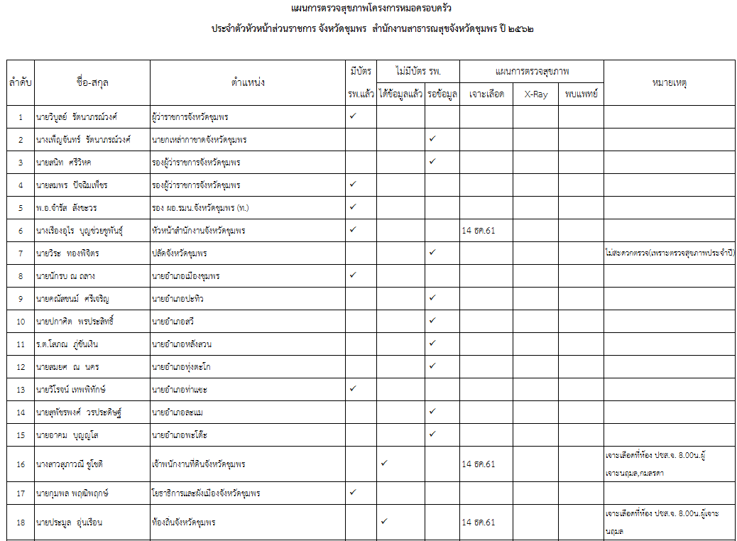

Slide 16


